Slide 1
Les Plus Beaux Logis de Paris
Partie 1

Slide 2

Analyse de l’évolution du prix de l’immobilier à Paris
Vincent Audoux
01/2024

Slide 3
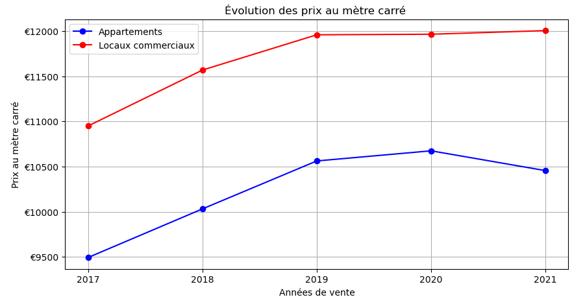
Analyse du marché de l’immobilier
Les prix au m² des locaux commerciaux sont en moyenne 15% plus élevés que ceux des appartements.
Les écarts dans l'évolution des prix au m² suggèrent une divergence de dynamique entre le segment résidentiel et commercial.
Les prix au m² affichent une tendance à la hausse pour les deux types de biens, malgré une légère baisse en 2021 pour les appartements.

Slide 4
II. Méthodologie suivie
Étape 1 - Analyse exploratoire et nettoyage des données
Exploration des données : Examiner la distribution des données, identifier les valeurs manquantes, comprendre les relations entre les variables, et effectuer des statistiques descriptives.
Nettoyage des données : Traiter les valeurs manquantes, éliminer les valeurs aberrantes, et résoudre les problèmes potentiels dans les données.
Prétraitement des données : Convertir les variables catégorielles en variables indicatrices (encodage one-hot), et effectuer d'autres transformations nécessaires.
Étape 2 - Entraînement de l'algorithme de régression linéaire
Séparation des données : Diviser les données en ensemble d'entraînement et ensemble de test pour évaluer la performance du modèle.
Entraînement du modèle : Utiliser l'ensemble d'entraînement pour ajuster les paramètres du modèle de régression linéaire.
Prédictions : Utiliser le modèle entraîné pour faire des prédictions sur l'ensemble de test.
Validation du modèle : Évaluer la performance du modèle en utilisant des mesures telles que le coefficient de détermination (R²) ou l'erreur quadratique moyenne (RMSE)
Étape 3 - Présentation
Interprétation des résultats : Expliquer les conclusions tirées du modèle
Résumé et recommandations : Résumer les principales conclusions, limitations du modèle et formuler des recommandations basées sur les résultats obtenus.

Slide 5
III. Résultat des prédictions
La prédiction de la valorisation au 31 décembre 2022 du portefeuille d'actifs immobiliers de l'entreprise indique une estimation de :
71.05 millions d'euros pour le segment particulier
97.97 millions d'euros pour le segment corporate
Ces résultats sont basés sur l'utilisation d'un modèle de régression linéaire qui présente des simplifications et des hypothèses qui peuvent influencer la précision des prédictions.
Des variables non prises en compte dans le modèle initial pourraient également impacter la précision des prédictions.
Les résultats de la régression linéaire doivent être interprétés avec prudence, et utilisés comme des guides pour la prise de décision plutôt que comme des certitudes.

Slide 6
Les Plus Beaux Logis de Paris
Partie 2

Slide 7
Classification de biens immobiliers
Vincent Audoux
01/2024

Slide 8
I. Méthodologie suivie
Étape 1 - Analyse et nettoyage des données
Exploration des données : Comprendre la distribution des données, identifier les variables pertinentes, et détecter les potentielles anomalies.
Nettoyage des données : Traiter les valeurs manquantes, éliminer les valeurs aberrantes, et résoudre les éventuels problèmes dans les données.
Étape 2 - Utilisation de l’algorithme Kmeans
Sélection des variables : Identifier les caractéristiques pertinentes pour l'application de l'algorithme K-means.
Choix du nombre de clusters : Définir le nombre de clusters.
Application de l'algorithme K-means : Exécuter l'algorithme sur les données pour former les clusters.
Interprétation des clusters : Analyser les caractéristiques de chaque cluster pour comprendre les groupes créés.
Étape 3 – Prédictions
Affectation des nouvelles données : Attribuer chaque observation au cluster le plus proche selon les prédictions du modèle.

Slide 9
II. Résultat de la classification
Après classification, l'échantillon de 40 biens comprend :
20 biens de type appartement
20 biens de type local commercial
Les valeurs de regroupement moyen s'établissent à :
7408 €/m² pour le segment appartement
9806€/m² pour le segment local commercial
Les résultats peuvent varier en fonction du choix initial des centroïdes.
K-means fonctionne mieux lorsque les groupes ont une forme ronde et sont de taille similaire.
Les valeurs aberrantes peuvent influencer significativement les résultats.

